Slide 1
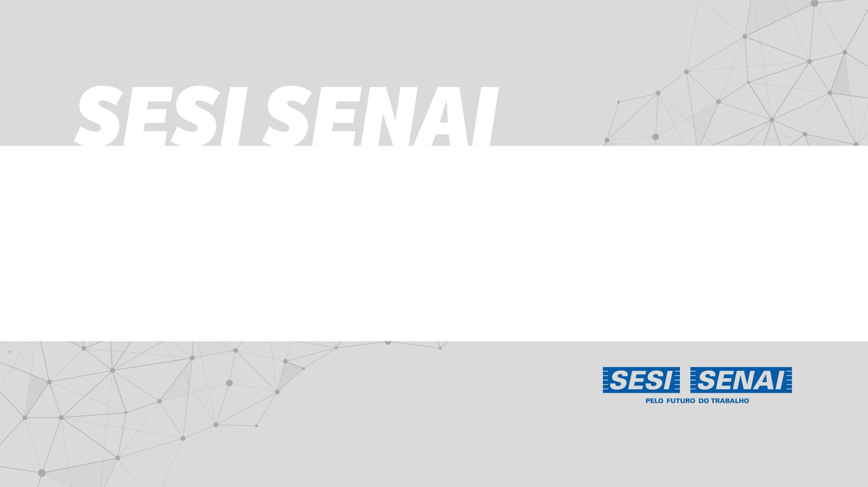

Gabriel Ferrari Lívya Monique Marcos Túlio Maria Fernanda Mateus Felipe

Slide 2
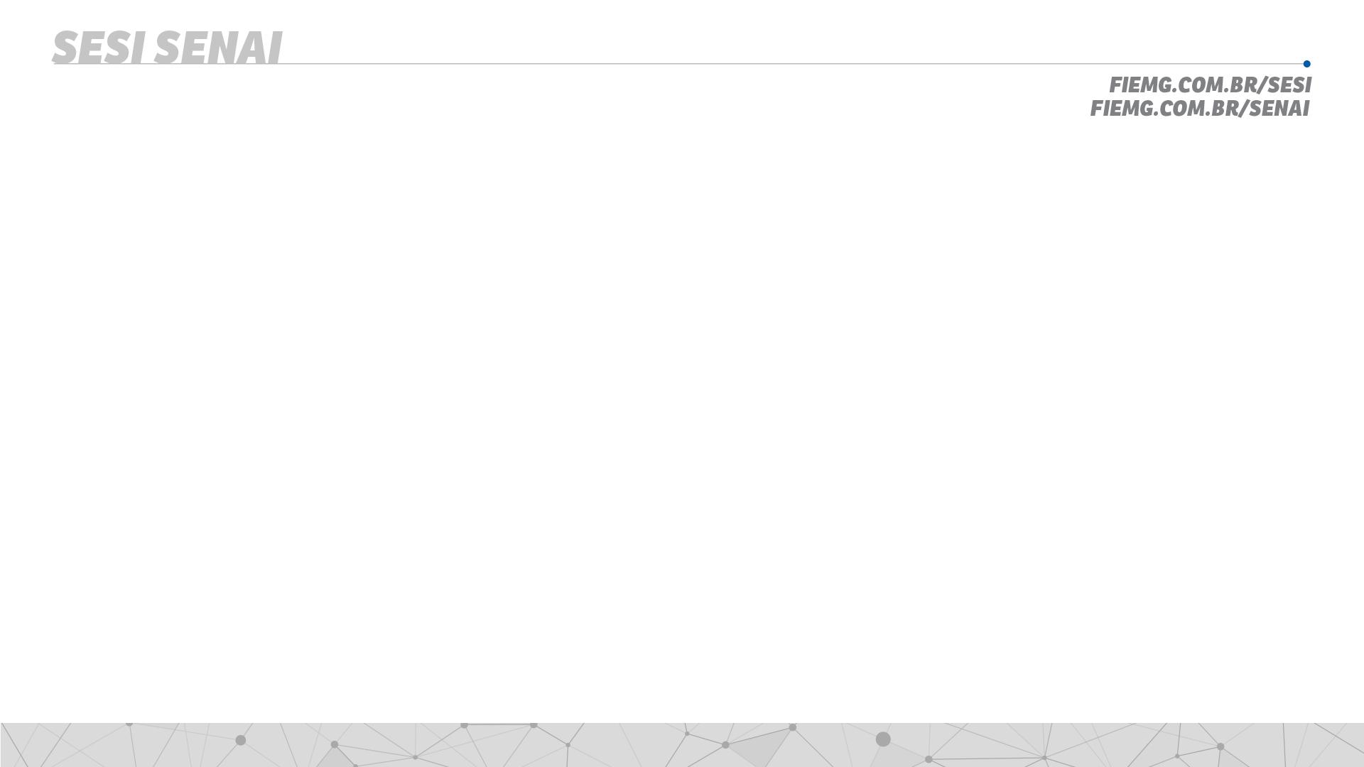
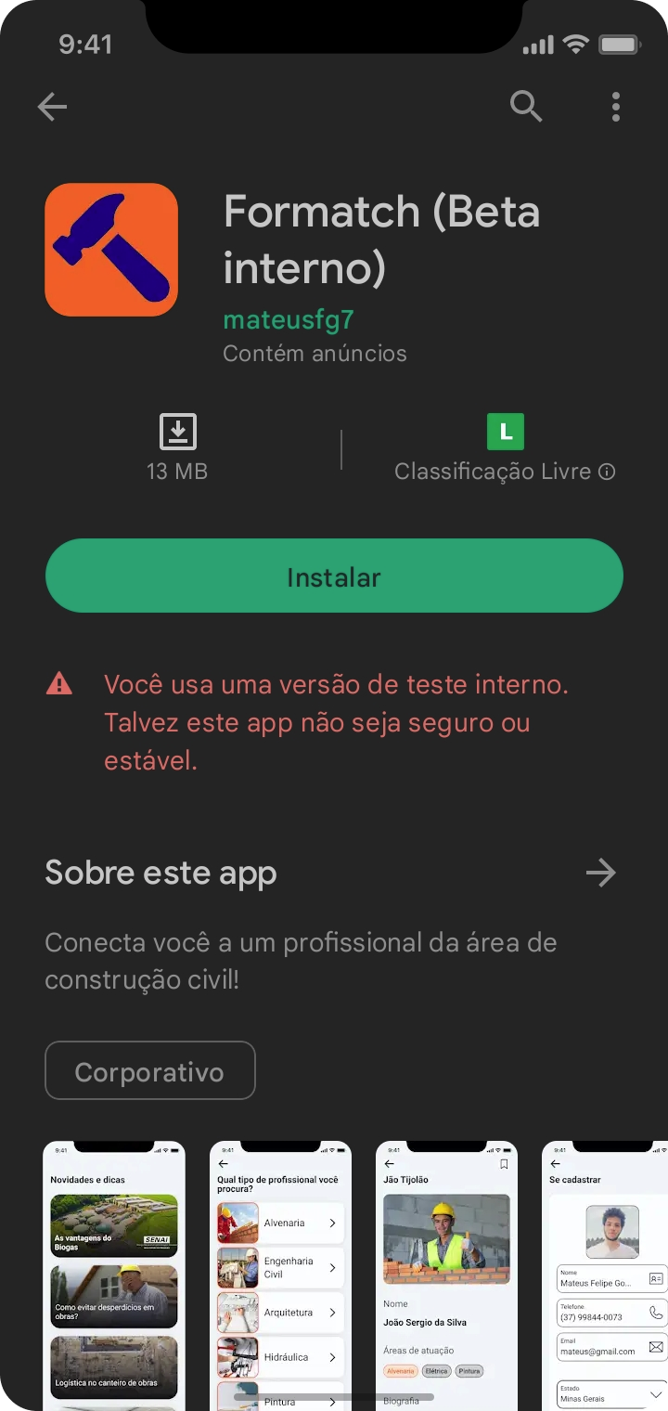

Pesquise por “Formatch” na Play Store!
Apenas em dispositivos Android.

Slide 3

INTRODUÇÃO
O mercado da construção Civil está em constante crescimento, destacando-se pelo aumento de 9,7% do PIB no ano de 2021.
Com esse avanço, a busca por mão de obra qualificada
é cada vez maior e mais exigente.

Slide 4

PROBLEMA
Um dos maiores problemas da construção civil é encontrar mão de obra.
No mercado brasileiro, ainda é predominante a contratação de serviços informais.
Cerca de 70% das obras e construções são de reformas residenciais, planejadas e administradas pelos próprios proprietários.
Notes:
Um dos maiores problemas da construção civil é encontrar mão de obra qualificada devido ao crescimento do mercado e avanço tecnológico. Esse cenário se repete constantemente em outras áreas como Elétrica, Pintura, Hidráulica, arquitetura entre outros. A ausência desses profissionais acaba causando um atraso no setor.
No mercado brasileiro ainda é predominante a contratação de serviços
informais, o que aumenta a dificuldade em encontrar profissionais qualificados. A busca por esses trabalhadores informais se dá ao grande número de obras e construções, uma vez que, cerca
de 70% são de reforma residenciais, planejadas e administradas pelos
próprios proprietários.

Slide 5
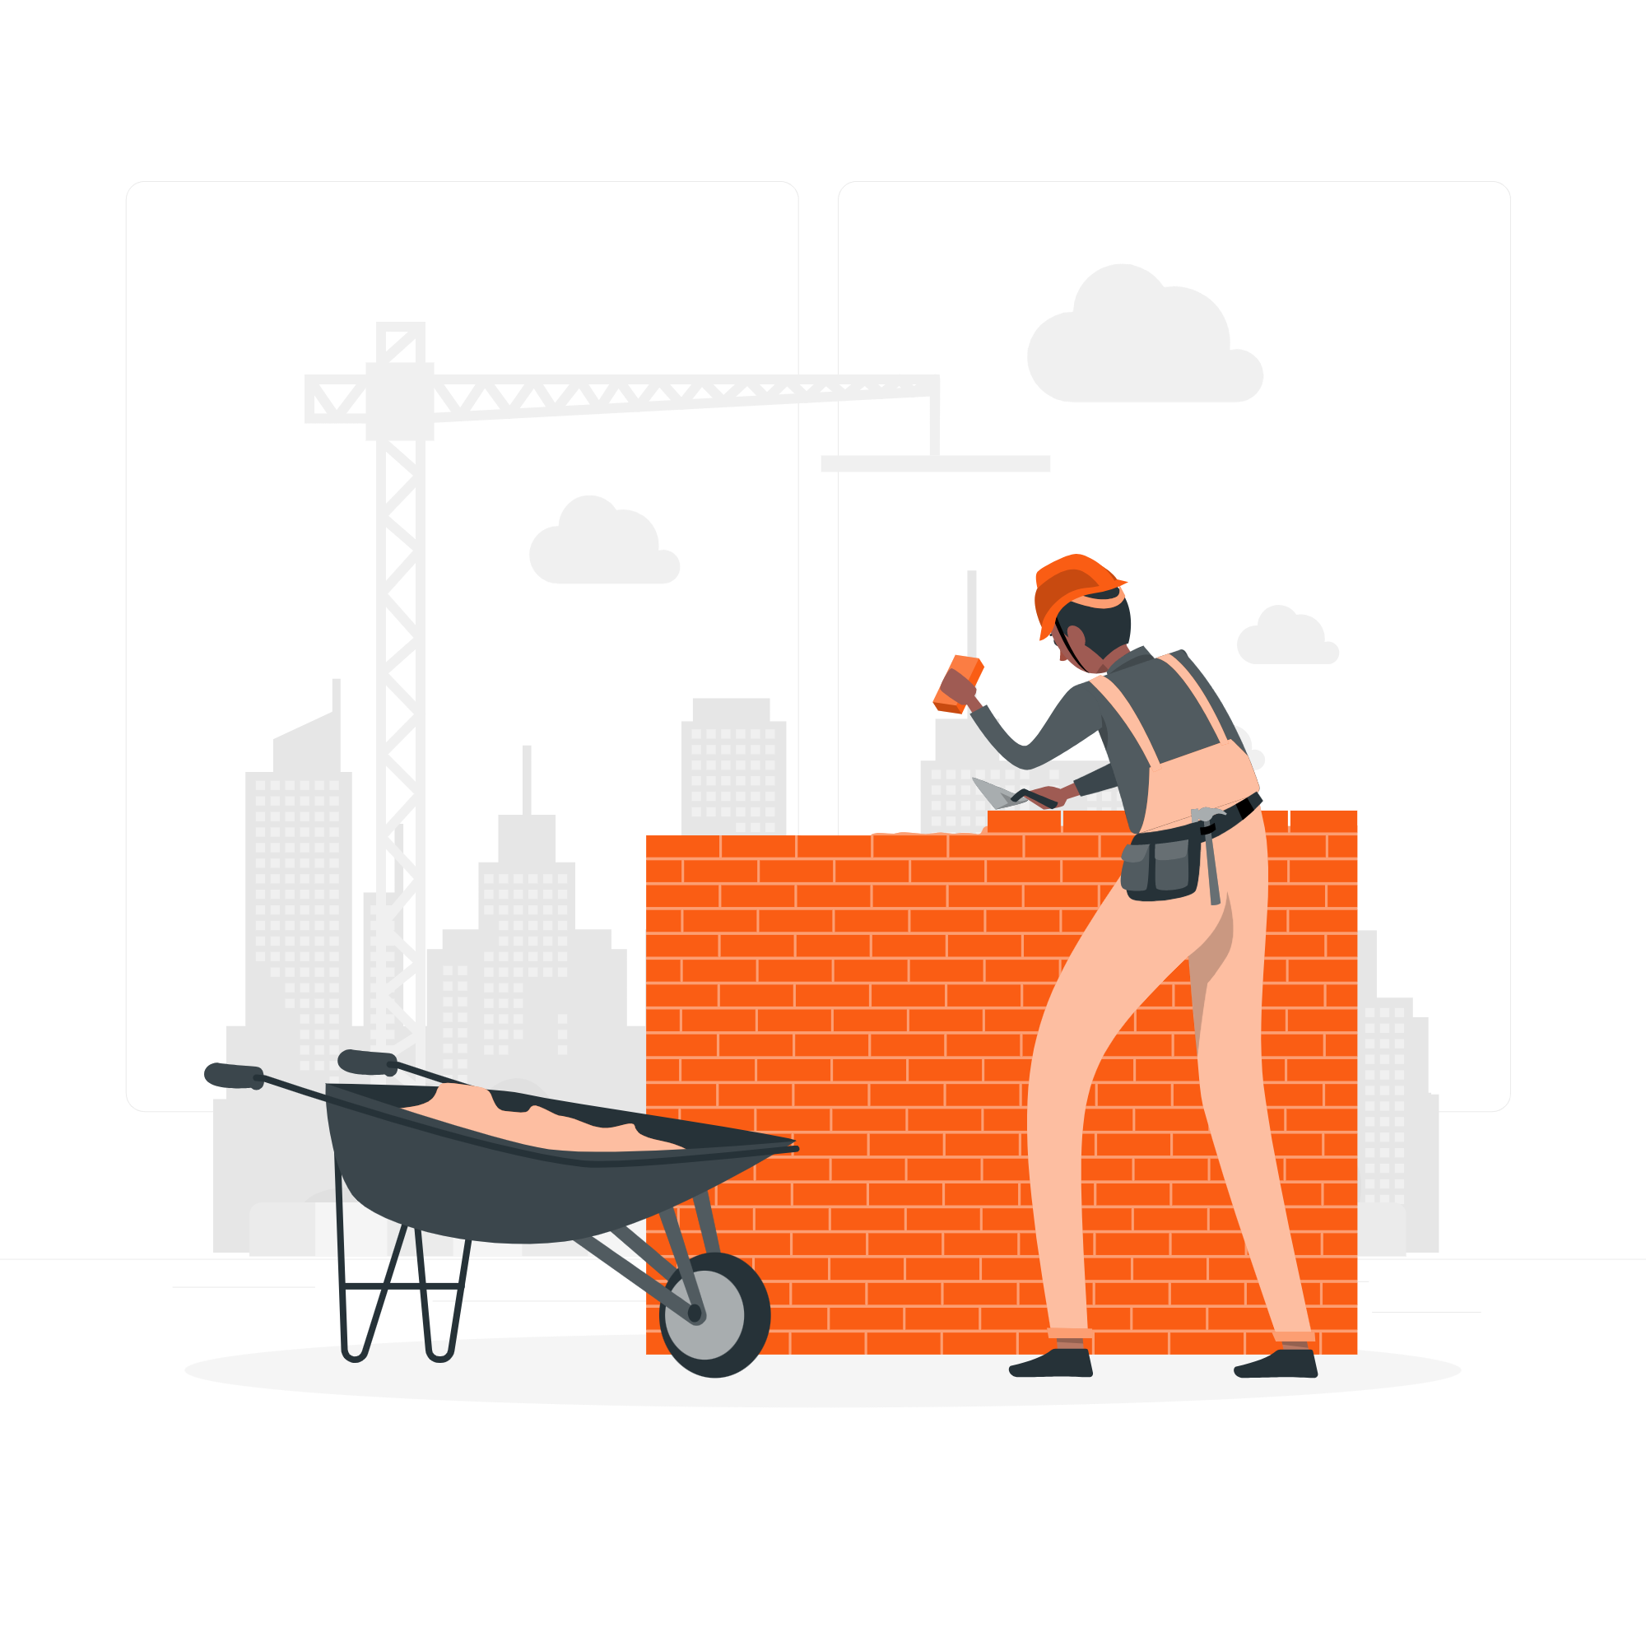
PROBLEMA
Problemas causados por profissionais “gambiarra”
Prejuízos materiais
Prejuízos financeiros
Defeitos a longo prazo
Retrabalho
Notes:
Um dos maiores problemas da construção civil é encontrar mão de obra qualificada devido ao crescimento do mercado e avanço tecnológico. Esse cenário se repete constantemente em outras áreas como Elétrica, Pintura, Hidráulica, arquitetura entre outros. A ausência desses profissionais acaba causando um atraso no setor.
No mercado brasileiro ainda é predominante a contratação de serviços
informais, o que aumenta a dificuldade em encontrar profissionais qualificados. A busca por esses trabalhadores informais se dá ao grande número de obras e construções, uma vez que, cerca
de 70% são de reforma residenciais, planejadas e administradas pelos
próprios proprietários.

Slide 6
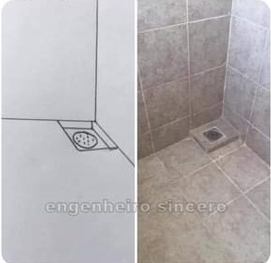
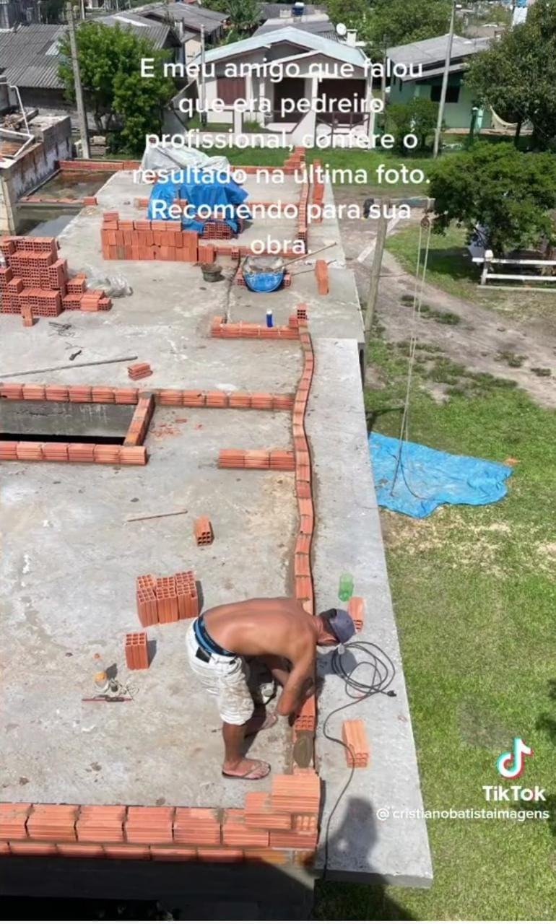
PROBLEMA
Notes:
Um dos maiores problemas da construção civil é encontrar mão de obra qualificada devido ao crescimento do mercado e avanço tecnológico. Esse cenário se repete constantemente em outras áreas como Elétrica, Pintura, Hidráulica, arquitetura entre outros. A ausência desses profissionais acaba causando um atraso no setor.
No mercado brasileiro ainda é predominante a contratação de serviços
informais, o que aumenta a dificuldade em encontrar profissionais qualificados. A busca por esses trabalhadores informais se dá ao grande número de obras e construções, uma vez que, cerca
de 70% são de reforma residenciais, planejadas e administradas pelos
próprios proprietários.

Slide 7
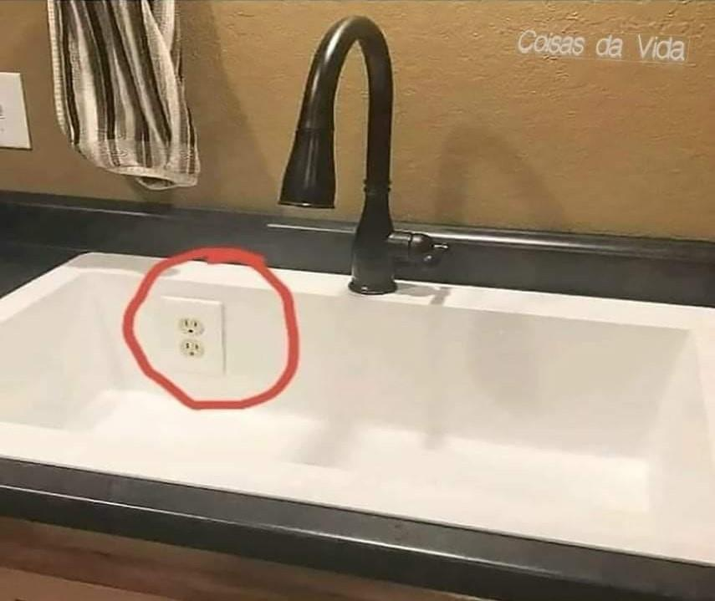
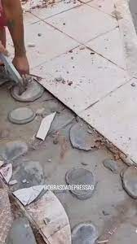
PROBLEMA
Notes:
Um dos maiores problemas da construção civil é encontrar mão de obra qualificada devido ao crescimento do mercado e avanço tecnológico. Esse cenário se repete constantemente em outras áreas como Elétrica, Pintura, Hidráulica, arquitetura entre outros. A ausência desses profissionais acaba causando um atraso no setor.
No mercado brasileiro ainda é predominante a contratação de serviços
informais, o que aumenta a dificuldade em encontrar profissionais qualificados. A busca por esses trabalhadores informais se dá ao grande número de obras e construções, uma vez que, cerca
de 70% são de reforma residenciais, planejadas e administradas pelos
próprios proprietários.

Slide 8
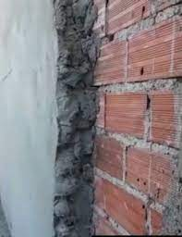
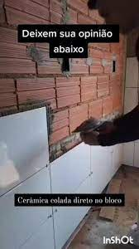
PROBLEMA
Notes:
Um dos maiores problemas da construção civil é encontrar mão de obra qualificada devido ao crescimento do mercado e avanço tecnológico. Esse cenário se repete constantemente em outras áreas como Elétrica, Pintura, Hidráulica, arquitetura entre outros. A ausência desses profissionais acaba causando um atraso no setor.
No mercado brasileiro ainda é predominante a contratação de serviços
informais, o que aumenta a dificuldade em encontrar profissionais qualificados. A busca por esses trabalhadores informais se dá ao grande número de obras e construções, uma vez que, cerca
de 70% são de reforma residenciais, planejadas e administradas pelos
próprios proprietários.

Slide 9
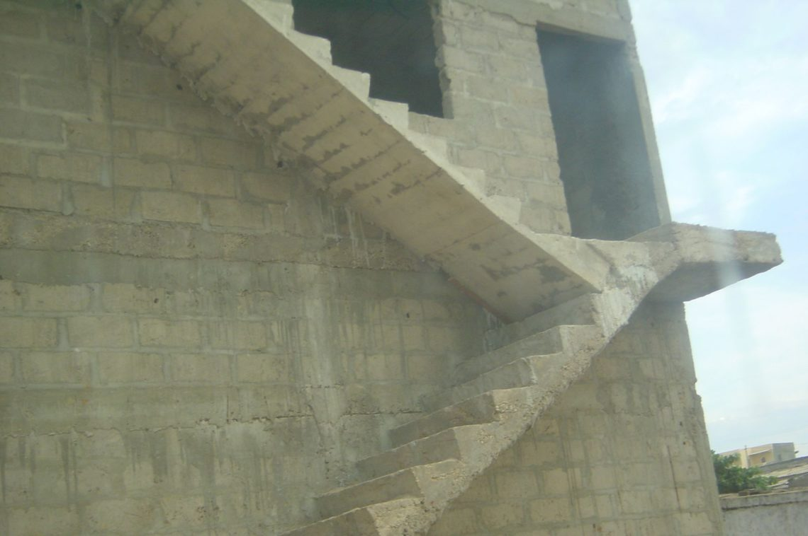
PROBLEMA
Notes:
Um dos maiores problemas da construção civil é encontrar mão de obra qualificada devido ao crescimento do mercado e avanço tecnológico. Esse cenário se repete constantemente em outras áreas como Elétrica, Pintura, Hidráulica, arquitetura entre outros. A ausência desses profissionais acaba causando um atraso no setor.
No mercado brasileiro ainda é predominante a contratação de serviços
informais, o que aumenta a dificuldade em encontrar profissionais qualificados. A busca por esses trabalhadores informais se dá ao grande número de obras e construções, uma vez que, cerca
de 70% são de reforma residenciais, planejadas e administradas pelos
próprios proprietários.

Slide 10

SOLUÇÃO
O nosso grupo desenvolveu um aplicativo para celulares visando facilitar a busca por profissionais qualificados na região de interesse.
O aplicativo funcionará como uma ponte entre o
prestador de serviço e o contratante.

Slide 11
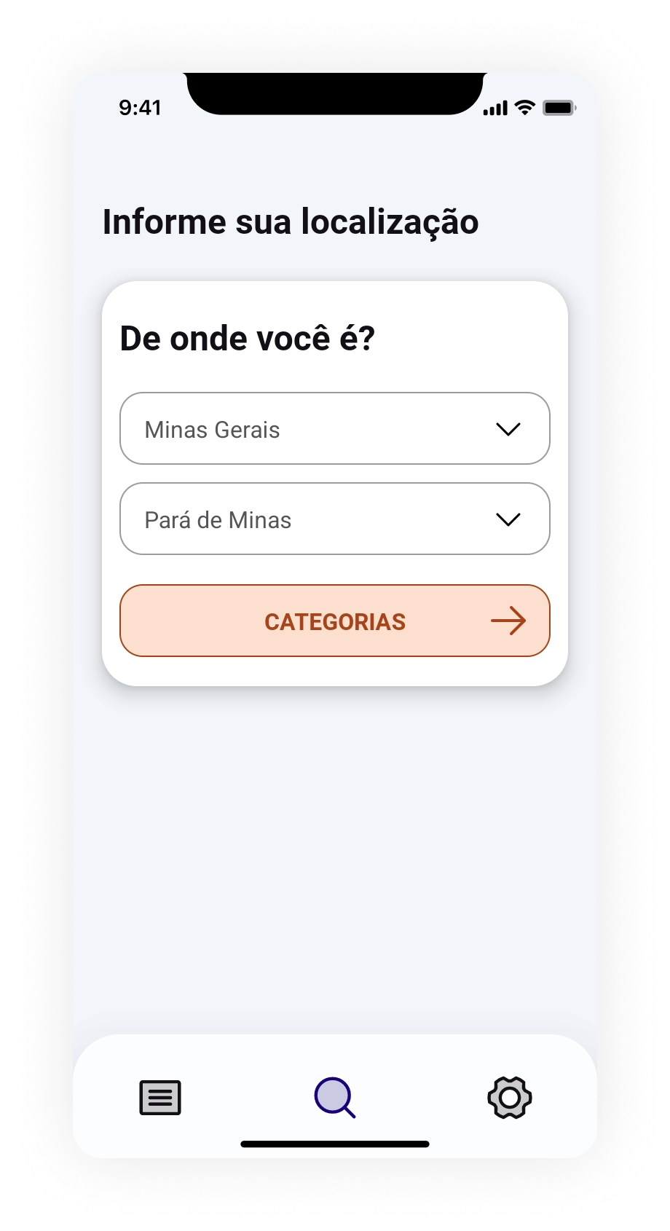

APP FORMATCH
Funcionalidades do App
Catálogo de profissionais separados pela localização…

Slide 12
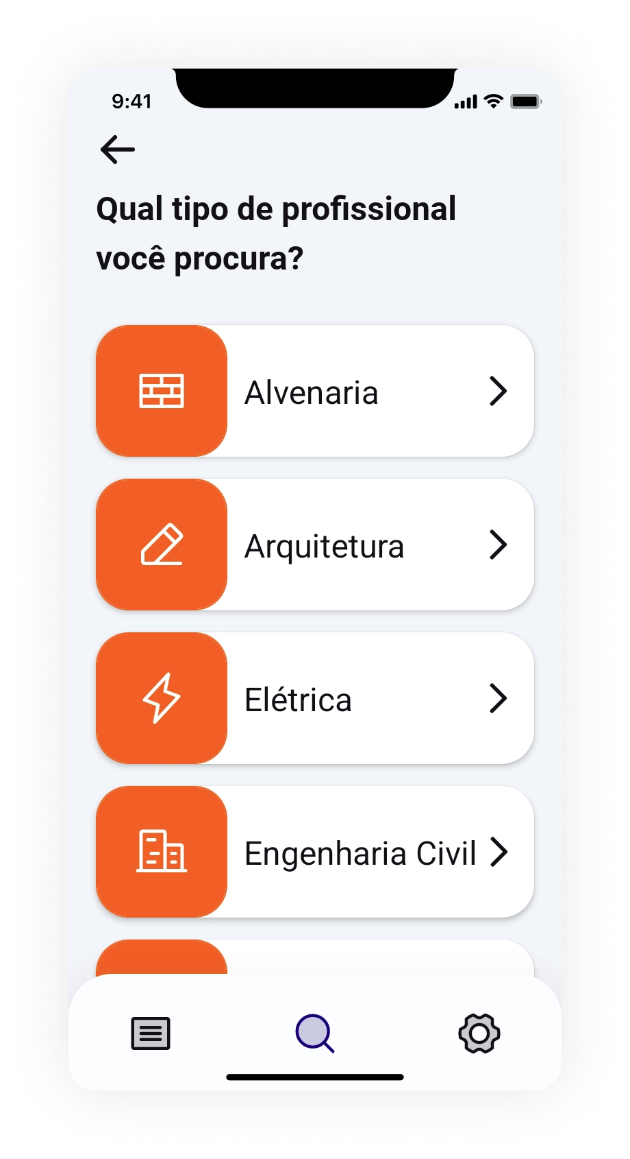
APP FORMATCH
Funcionalidades do App
… e serviços oferecidos!
Alvenaria, Arquitetura, Elétrica, Eng. Civil, Hidráulica, Pintura, Topologia e outros.

Slide 13
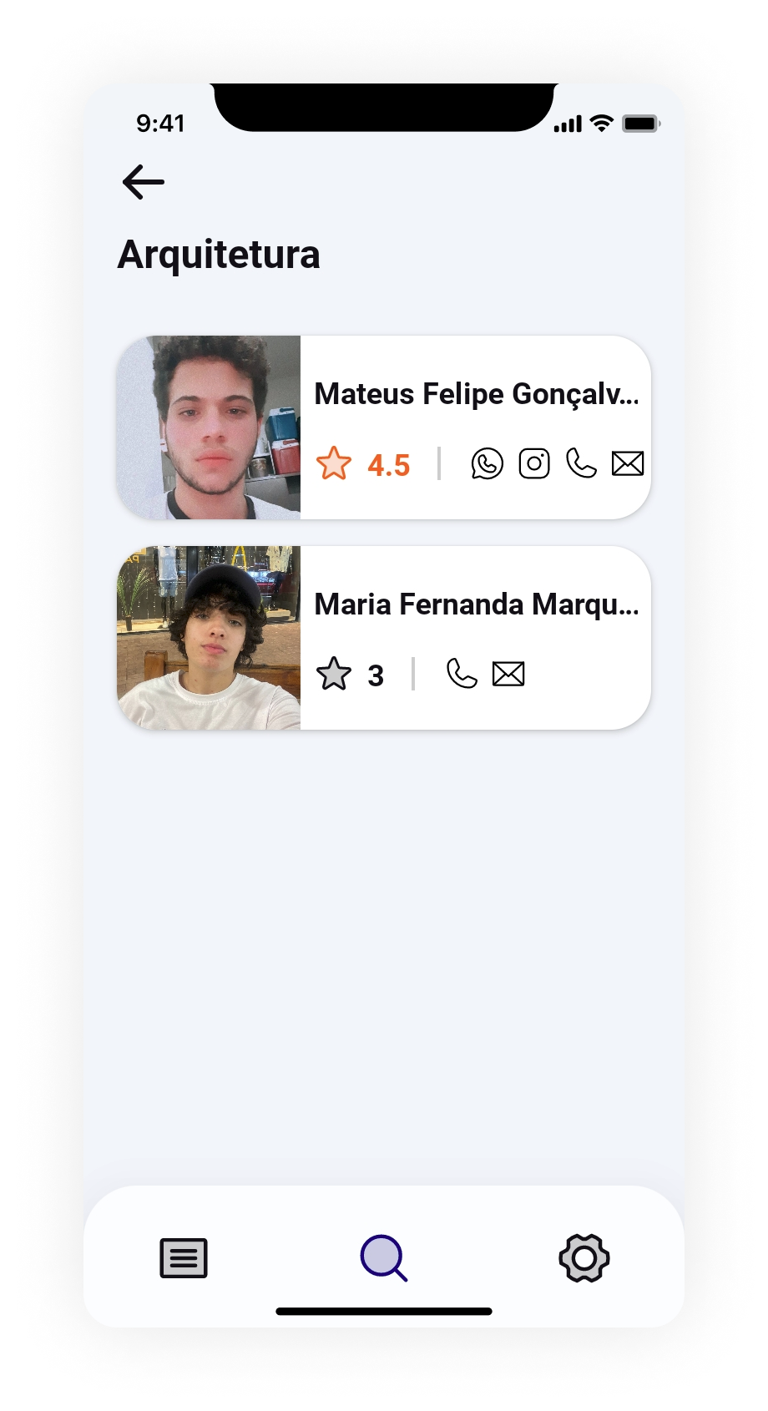
APP FORMATCH
Funcionalidades do App
… e serviços oferecidos!
Alvenaria, Arquitetura, Elétrica, Eng. Civil, Hidráulica, Pintura, Topologia e outros.

Slide 14
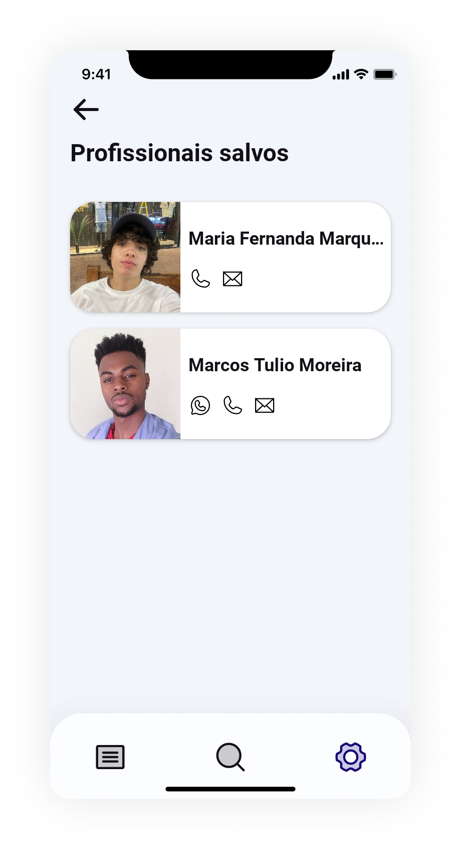
APP FORMATCH
Funcionalidades do App
Salvar o perfil de um profissional para uma consulta posterior

Slide 15
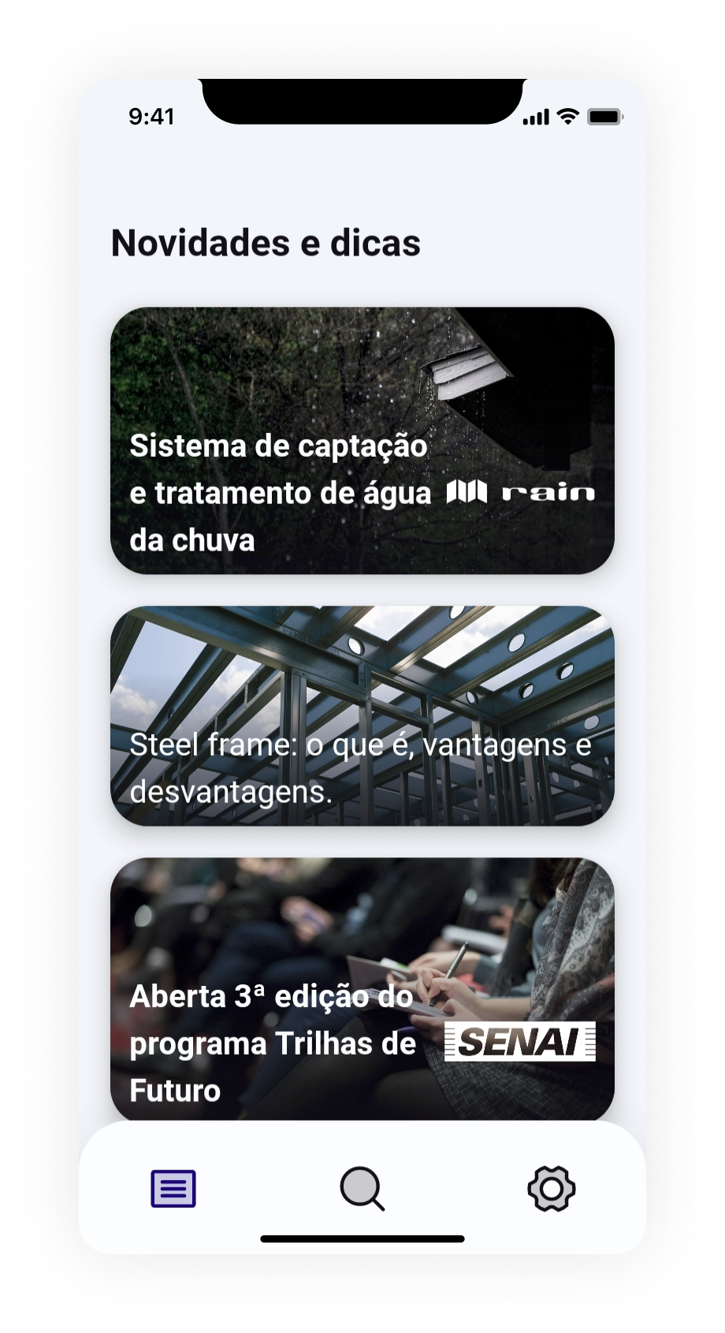
APP FORMATCH
Funcionalidades do App
Lista de novidades e dicas

Slide 16
APP FORMATCH
Funcionalidades do Aplicativo
Cadastro de profissional
Com + de uma área de atuação
Foto, nome, biografia, registro do CREA, MEI, CAU.
4 meios de contato (Telefone, E-mail, WhatsApp e Número pessoal)
Até 5 fotos de trabalhos anteriores

Slide 17
APP FORMATCH
Assinatura premium
Remoção de anúncios
Ferramentas utilitárias
Conversor de unidades
Tabela de constantes
Ex.: Peso específico de materiais, granulometria, etc.
Tabela de fórmulas matemáticas
Ex.: Geometria, Trigonometria, Estatística, Elétrica, etc.
Gerador de Diário de Obras simples

Slide 18

APP FORMATCH
Verificação de profissional
A verificação permite atestar a autenticidade e a qualidade do profissional e o serviço prestado.
De início, o profissional terá que fornecer três referências pessoais,
dez referências de clientes anteriores, um portfólio com no mínimo
dez fotos e certificados e/ou diplomas, quando tiver.
Notes:
Verificação
A verificação é uma forma de garantir que o profissional é realmente capacitado, ela será divida em duas etapas, a primeira é ao se cadastrar, o profissional terá a opção de ser verificado por uma equipe. Para essa entrevista o prestador de serviço terá que apresentar três referências pessoais, dez referências de clientes anteriores, um portfólio com no mínimo dez fotos e certificados e/ou diplomas quando tiver. Essa verificação terá um prazo de até três dias úteis para ser finalizada, quando finalizada será liberado ao usuário um selo de verificado.
Essa funcionalidade será paga e dividida em três tipos de profissionais para avaliação de preço:
Tipo 1 - Profissionais com ensino superior
Tipo 2 - Profissionais com curso técnico
Tipo 3 - Profissionais sem formação acadêmica e outros
Essa entrevista poderá ser feita pelo WhatsApp de forma totalmente online. Com essa função o usuário poderá ter mais segurança na hora de escolher um profissional.
A segunda etapa de verificação estará disponível apenas para o município de Pará de Minas/MG, devido à limitação de recursos da Formatch.
Para o Tipo 2 e 3, ela consiste na vistoria de um serviço que o prestador realizou ou está realizando, assim poderemos averiguar se ele é realmente capacitado, nessa etapa conversamos também com 5 clientes aleatórios da lista de clientes que o profissional passou para a Formatch. Para profissionais do Tipo 1 essa etapa é apenas entrevista com 5 clientes aleatórios da lista de clientes.
Essas avaliações serão adicionadas no perfil do profissional para os outros usuários tomarem como base quando forem contratar um serviço. Essa visita pode ser agendada pelo WhatsApp ou e-mail disponibilizado no aplicativo.
Caso o usuário que passar pela verificação tenha referências ruins ou tenha desempenhado um trabalho que julgarmos de uma baixa qualidade, seu cadastro não será finalizado.

Slide 19
APP FORMATCH
Verificação de profissional
Utilizaremos os diplomas/certificados, fotos de serviços e entraremos em contato com as referências pessoais para verificar a autenticidade das informações passadas pelo profissional.
Para verificar a qualidade, iremos fazer uma entrevista com
clientes anteriores do profissional. Usando a lista de 10 clientes,
vamos escolher 5 clientes aleatórios para falar sobre os seus serviços
e pediremos que deem uma nota ao profissional.
Iremos quantificar a qualidade do serviço baseando-se na média das
notas atribuídas.
Notes:
Verificação
A verificação é uma forma de garantir que o profissional é realmente capacitado, ela será divida em duas etapas, a primeira é ao se cadastrar, o profissional terá a opção de ser verificado por uma equipe. Para essa entrevista o prestador de serviço terá que apresentar três referências pessoais, dez referências de clientes anteriores, um portfólio com no mínimo dez fotos e certificados e/ou diplomas quando tiver. Essa verificação terá um prazo de até três dias úteis para ser finalizada, quando finalizada será liberado ao usuário um selo de verificado.
Essa funcionalidade será paga e dividida em três tipos de profissionais para avaliação de preço:
Tipo 1 - Profissionais com ensino superior
Tipo 2 - Profissionais com curso técnico
Tipo 3 - Profissionais sem formação acadêmica e outros
Essa entrevista poderá ser feita pelo WhatsApp de forma totalmente online. Com essa função o usuário poderá ter mais segurança na hora de escolher um profissional.
A segunda etapa de verificação estará disponível apenas para o município de Pará de Minas/MG, devido à limitação de recursos da Formatch.
Para o Tipo 2 e 3, ela consiste na vistoria de um serviço que o prestador realizou ou está realizando, assim poderemos averiguar se ele é realmente capacitado, nessa etapa conversamos também com 5 clientes aleatórios da lista de clientes que o profissional passou para a Formatch. Para profissionais do Tipo 1 essa etapa é apenas entrevista com 5 clientes aleatórios da lista de clientes.
Essas avaliações serão adicionadas no perfil do profissional para os outros usuários tomarem como base quando forem contratar um serviço. Essa visita pode ser agendada pelo WhatsApp ou e-mail disponibilizado no aplicativo.
Caso o usuário que passar pela verificação tenha referências ruins ou tenha desempenhado um trabalho que julgarmos de uma baixa qualidade, seu cadastro não será finalizado.

Slide 20
APP FORMATCH
Verificação de profissional
Após todo o procedimento, serão colocadas no perfil do profissional 2 informações adicionais, um selo de autenticidade que atesta que as informações divulgadas são válidas.
E uma nota de 0 a 5, que quantifica a qualidade de seu serviço.
Notes:
Verificação
A verificação é uma forma de garantir que o profissional é realmente capacitado, ela será divida em duas etapas, a primeira é ao se cadastrar, o profissional terá a opção de ser verificado por uma equipe. Para essa entrevista o prestador de serviço terá que apresentar três referências pessoais, dez referências de clientes anteriores, um portfólio com no mínimo dez fotos e certificados e/ou diplomas quando tiver. Essa verificação terá um prazo de até três dias úteis para ser finalizada, quando finalizada será liberado ao usuário um selo de verificado.
Essa funcionalidade será paga e dividida em três tipos de profissionais para avaliação de preço:
Tipo 1 - Profissionais com ensino superior
Tipo 2 - Profissionais com curso técnico
Tipo 3 - Profissionais sem formação acadêmica e outros
Essa entrevista poderá ser feita pelo WhatsApp de forma totalmente online. Com essa função o usuário poderá ter mais segurança na hora de escolher um profissional.
A segunda etapa de verificação estará disponível apenas para o município de Pará de Minas/MG, devido à limitação de recursos da Formatch.
Para o Tipo 2 e 3, ela consiste na vistoria de um serviço que o prestador realizou ou está realizando, assim poderemos averiguar se ele é realmente capacitado, nessa etapa conversamos também com 5 clientes aleatórios da lista de clientes que o profissional passou para a Formatch. Para profissionais do Tipo 1 essa etapa é apenas entrevista com 5 clientes aleatórios da lista de clientes.
Essas avaliações serão adicionadas no perfil do profissional para os outros usuários tomarem como base quando forem contratar um serviço. Essa visita pode ser agendada pelo WhatsApp ou e-mail disponibilizado no aplicativo.
Caso o usuário que passar pela verificação tenha referências ruins ou tenha desempenhado um trabalho que julgarmos de uma baixa qualidade, seu cadastro não será finalizado.

Slide 21
APP FORMATCH
Verificação de profissional
Esse será um serviço adicional pago, e a cobrança acontecerá conforme a categoria do profissional:
Tipo 1: R$ 160,00
Profissionais com Ensino Superior
Tipo 2: R$ 80,00
Profissionais com Ensino Técnico
Tipo 3: R$ 40,00
Demais profissionais
Notes:
Verificação
A verificação é uma forma de garantir que o profissional é realmente capacitado, ela será divida em duas etapas, a primeira é ao se cadastrar, o profissional terá a opção de ser verificado por uma equipe. Para essa entrevista o prestador de serviço terá que apresentar três referências pessoais, dez referências de clientes anteriores, um portfólio com no mínimo dez fotos e certificados e/ou diplomas quando tiver. Essa verificação terá um prazo de até três dias úteis para ser finalizada, quando finalizada será liberado ao usuário um selo de verificado.
Essa funcionalidade será paga e dividida em três tipos de profissionais para avaliação de preço:
Tipo 1 - Profissionais com ensino superior
Tipo 2 - Profissionais com curso técnico
Tipo 3 - Profissionais sem formação acadêmica e outros
Essa entrevista poderá ser feita pelo WhatsApp de forma totalmente online. Com essa função o usuário poderá ter mais segurança na hora de escolher um profissional.
A segunda etapa de verificação estará disponível apenas para o município de Pará de Minas/MG, devido à limitação de recursos da Formatch.
Para o Tipo 2 e 3, ela consiste na vistoria de um serviço que o prestador realizou ou está realizando, assim poderemos averiguar se ele é realmente capacitado, nessa etapa conversamos também com 5 clientes aleatórios da lista de clientes que o profissional passou para a Formatch. Para profissionais do Tipo 1 essa etapa é apenas entrevista com 5 clientes aleatórios da lista de clientes.
Essas avaliações serão adicionadas no perfil do profissional para os outros usuários tomarem como base quando forem contratar um serviço. Essa visita pode ser agendada pelo WhatsApp ou e-mail disponibilizado no aplicativo.
Caso o usuário que passar pela verificação tenha referências ruins ou tenha desempenhado um trabalho que julgarmos de uma baixa qualidade, seu cadastro não será finalizado.

Slide 22

APP FORMATCH
Diferencial
Garante a autenticidade das informações do profissional
Mantém os interessados informados
sobre novidades do setor
Usabilidade simples
Aberto ao público geral

Slide 23
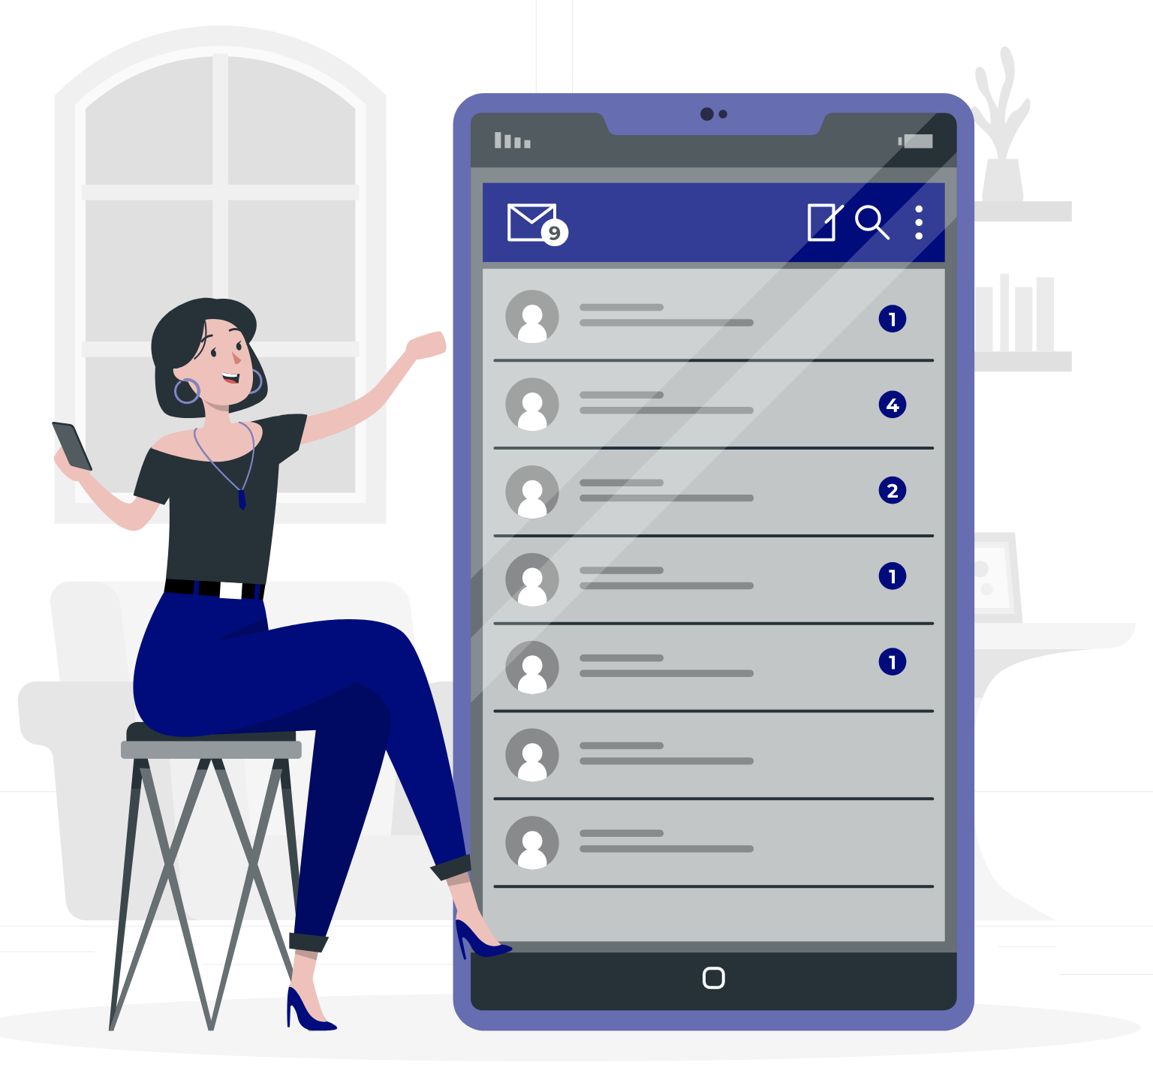
APP FORMATCH
Benefícios em usar o App
Otimização de tempo
Crescimento do mercado
Evitar prejuízos
Maior possibilidade de escolha
Maior segurança
Mais clientes

Slide 24
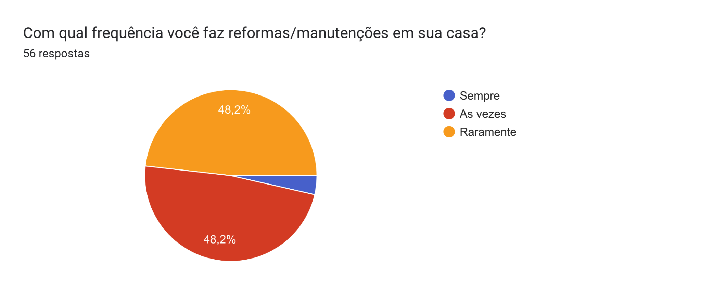
PESQUISA DE MERCADO
Perguntas Gerais

Slide 25
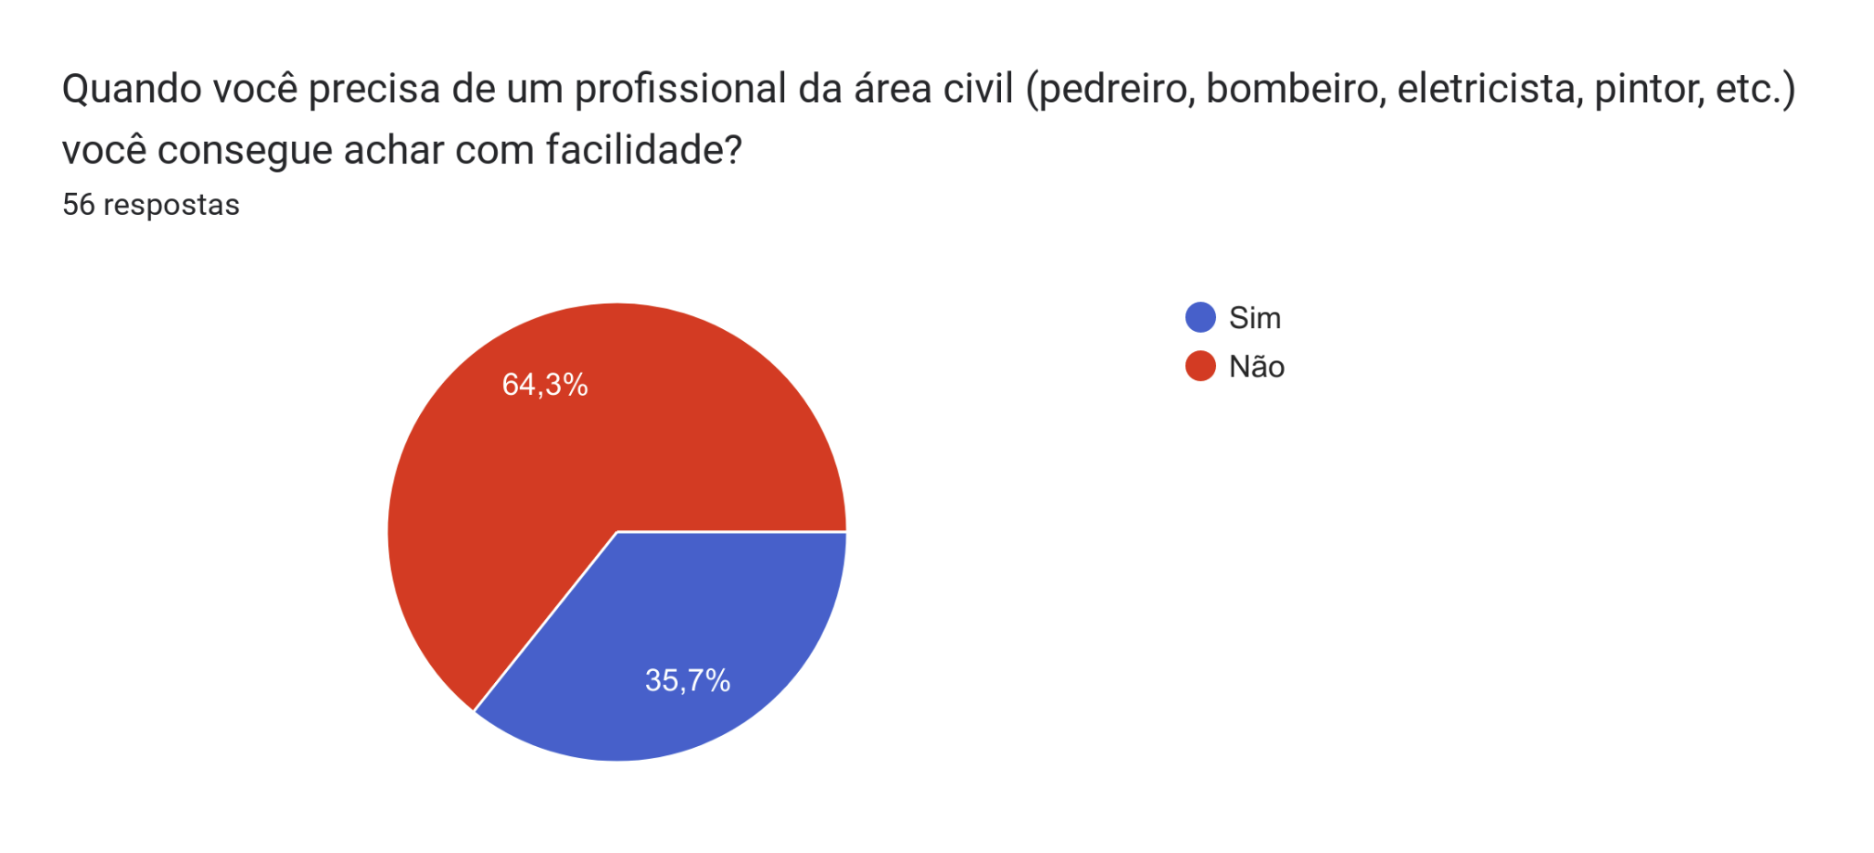
PESQUISA DE MERCADO
Perguntas Gerais

Slide 26
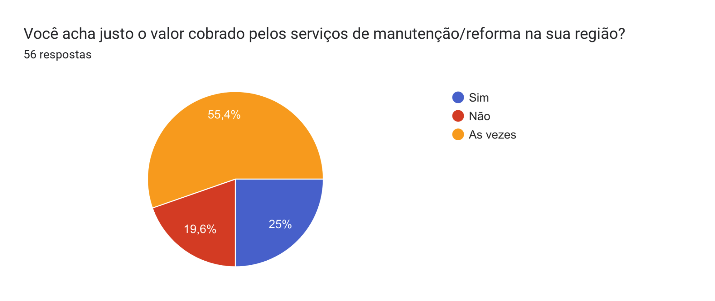
PESQUISA DE MERCADO
Perguntas Gerais

Slide 27
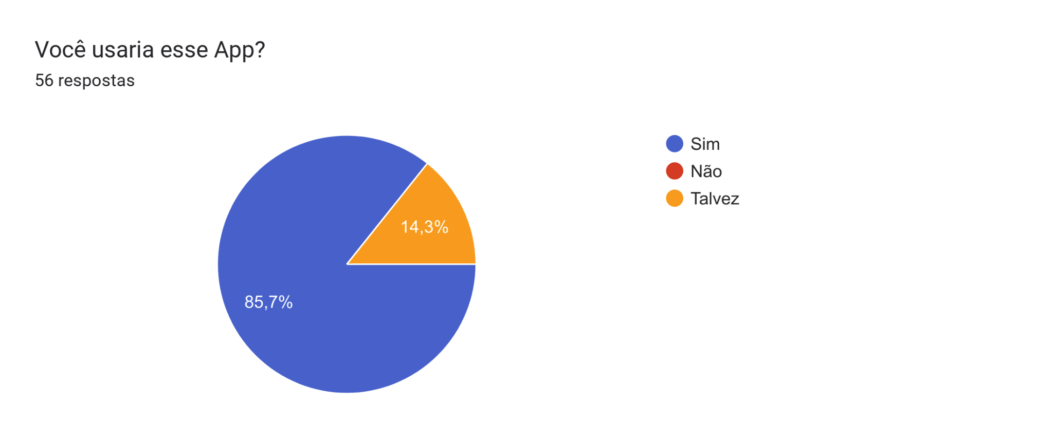
PESQUISA DE MERCADO
Sobre o projeto

Slide 28
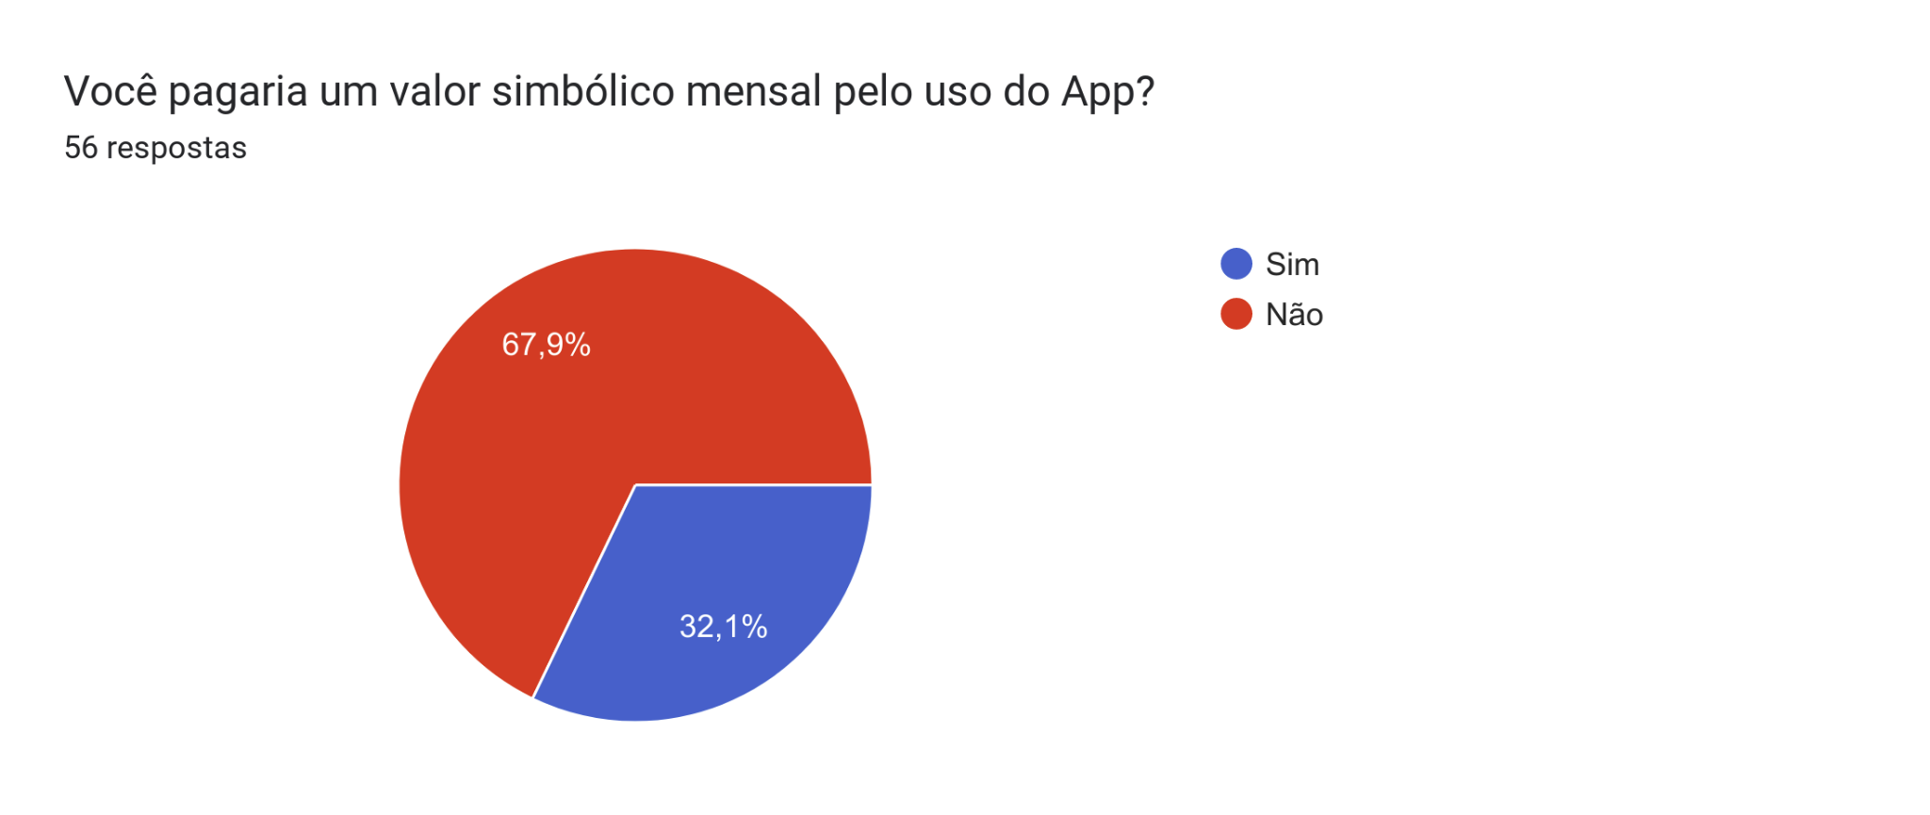
PESQUISA DE MERCADO
Sobre o projeto

Slide 29
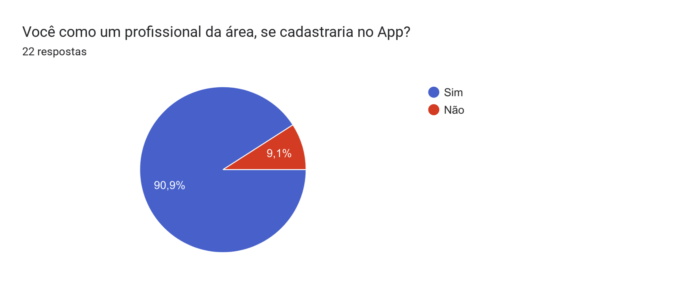
PESQUISA DE MERCADO
Sobre o projeto

Slide 30
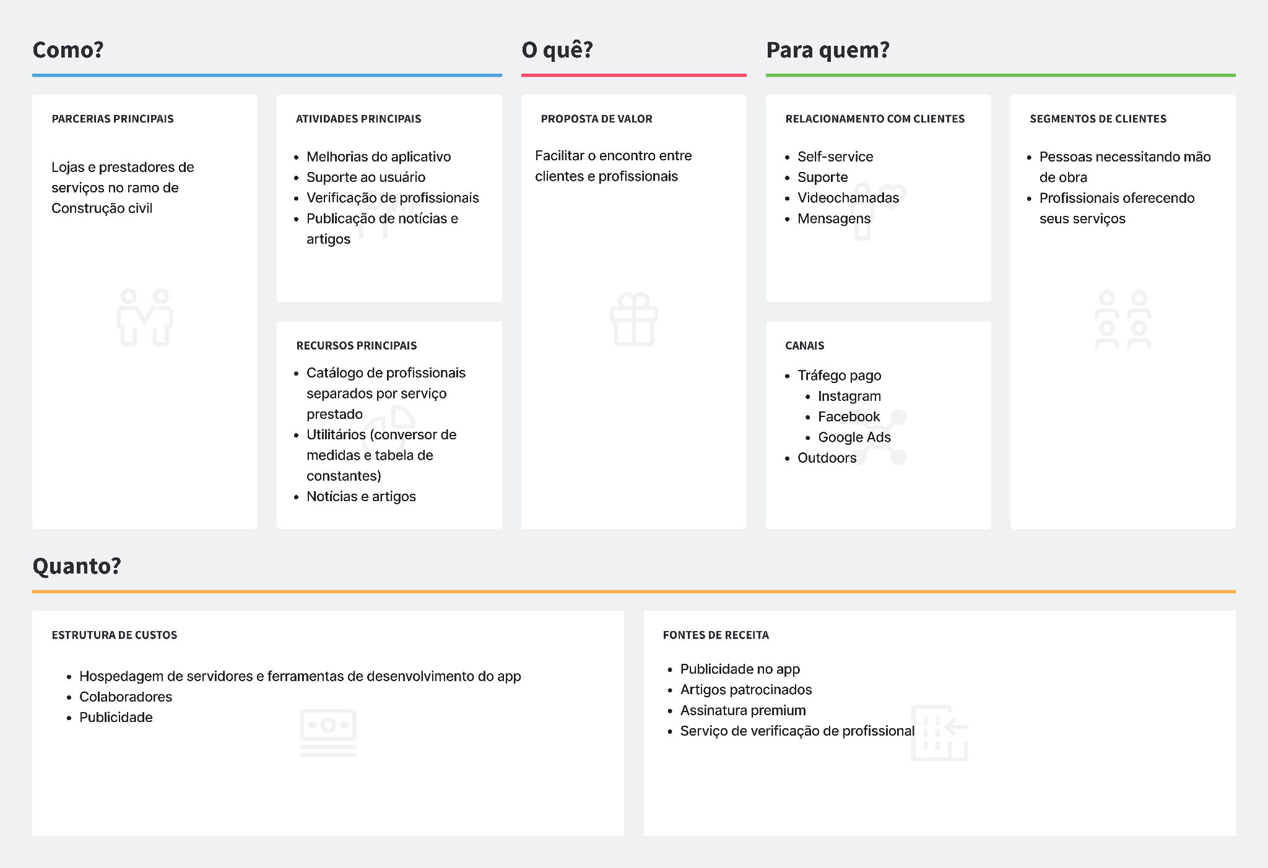

Slide 31
VIABILIDADE ECONÔMICA | Gastos
Serviços
Gasto | Valor (USD) | Valor (BRL)
Vercel “Pro” | $20,00 | R$ 100,00
Expo Application Service | $99,00 | R$ 495,00
Planetscale "Scaler" | $29,00 | R$ 145,00
Google Cloud Storage Standart 1TB |  | R$ 211,09
Apple App Store | $8,25 | R$ 41,25
Total |  | R$ 992,34

Slide 32
VIABILIDADE ECONÔMICA | Gastos
Colaboradores
Setor | Qtd | Salário | Total com encargos
Desenvolvimento | 1 | R$ 3.000,00 | R$ 6.000,00
Avaliadores | 2 | R$ 3.000,00 | R$ 12.000,00
Total |  |  | R$ 18.000,00

Slide 33
VIABILIDADE ECONÔMICA | Gastos
Gasto mensal
Gasto | Valor
Serviços | R$ 992,34
Colaboradores | R$ 18.000,00
Publicidade | R$ 500,00
Total | R$ 19.492,34

Slide 34
VIABILIDADE ECONÔMICA | Gastos
Investimento Inicial
Gasto | Valor em $ | Valor em R$
Gasto do primeiro mês |  | R$ 19.492,34
Google Play Developer | $25,00 | R$ 125,00
Publicidade |  | R$ 2.000,00
Total |  | R$ 21.617,34

Slide 35
VIABILIDADE ECONÔMICA | Receita
Receita Mensal Estimada
Receita | Qtd | Valor Unit. | Valor Total
Impressões de anúncios | 14000 | R$ 0,00068 | R$ 9,52
Cliques em anúncios | 420 | R$ 0,68 | R$ 285,60
Ass. Premium | 1500 | R$ 10,00 | R$ 15.000,00
Artigo Patrocinado | 10 | R$ 300,00 | R$ 3.000,00
Verificação de profissionais T1 | 20 | R$ 160,00 | R$ 3.200,00
Verificação de profissionais T2 | 30 | R$ 80,00 | R$ 2.400,00
Verificação de profissionais T3 | 50 | R$ 40,00 | R$ 2.000,00
Total |  |  | R$ 25.895,12

Slide 36
VIABILIDADE ECONÔMICA | Receita
Lucro mensal
R$ 6.402,78
Payback /mês
3

Slide 37
VIABILIDADE ECONÔMICA | Referências
Tráfego por mês
Acesso de usuário | Cadastro de profissional
5000 | 200
Taxa de assinantes | Assinantes
30% | 1500
Google Adsense
Custo por mil impressões (CPM) | R$ 0,68
Retorno por uma impressão | R$ 0,00068
Custo por clique (CPC) | R$ 0,68
Impressões por usuário | 4
Impressões por mês | 14000
Taxa de cliques (CTR) | 3,00%
Cliques por mês | 420
Profissionais Verificados
Porcentagem de profissionais verificados | 50%
Total | 100
Dólar 11/04/2023 | R$ 5,00
Apple Store por ano | $99,00

Slide 38

LEGISLAÇÃO
LEI GERAL DE PROTEÇÃO DE DADOS PESSOAIS (LGPD)
Lei nº 13.709 de 14 de agosto de 2018
“Art. 1º Esta Lei dispõe sobre o tratamento de dados pessoais, inclusive nos meios digitais, por pessoa natural ou por pessoa jurídica de direito público, ou privado, com o objetivo de proteger os direitos fundamentais de liberdade e de privacidade e o livre desenvolvimento da personalidade da pessoa natural.”

Slide 39

INFORMAÇÕES TÉCNICAS
Back-end / Dashboard de Administração
Typescript (linguagem)
React | Next.js (framework)
TailwindCSS (biblioteca de estilos)
MySQL (banco de dados)
Prisma (lib para se conectar com o Banco de Dados)
Front-end Mobile
Typescript (linguagem)
React | React-Native (framework)
Expo (conjunto de ferramentas)
NativeBase (biblioteca de estilos)
Serviços
Vercel (hospedagem do servidor back-end/dashboard)
Google Cloud Storage (hospedagem de imagens)
Google Play Store Console (hospedagem e distribuição do aplicativo)
Planetscale (hospedagem do banco de dados)

Slide 40
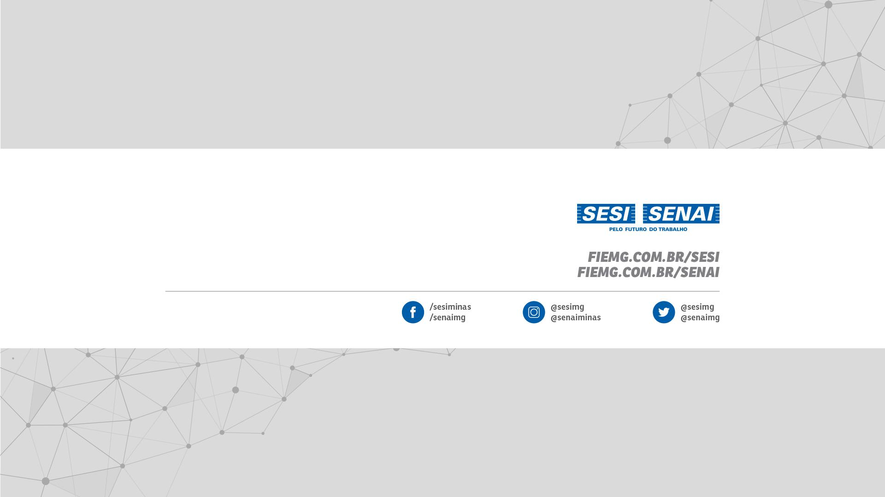

Slide 41
Slides Auxiliares

Slide 42
IDENTIDADE VISUAL
Escolha de nome e cores
A escolha do nome se dá às palavras FOR, que na língua inglesa significa PARA, e à palavra MATCH, que na língua inglesa significa ENCONTRO ou CORRESPONDER. O intuito é passar a mensagem de que proporcionamos um encontro ou um “match” entre profissional e cliente, atendendo a demanda do mercado.

Slide 43
IDENTIDADE VISUAL
Escolha de nome e cores
O aplicativo tem como cores principais azul e laranja. Essas cores podem transmitir para o usuário segurança, lealdade, paz, calma, confiança, entusiasmo, extravagância, humor, trazendo uma interface chamativa e segura visualmente.

Slide 44
RESPONSABILIDADE LEGAL
A Formatch não se responsabiliza por quaisquer danos, moral, contratual, material ou processual causados por usuários, ou prestadores de serviço, sendo o app apenas uma ponte entre o prestador de serviço e o contratante, garantindo a privacidade dos seus dados.

Slide 45
VIABILIDADE ECONÔMICA | Referências
Profissionais
Tipo | Porcentagem | Total
Tipo 1 (Curso superior) | 20% | 20
Tipo 2 (Curso técnico) | 30% | 30
Tipo 3 (Outros) | 50% | 50

Slide 46
Backup

Slide 47
VIABILIDADE ECONÔMICA | Referências
Tráfego por mês
Acesso de usuário | Cadastro de profissional
5000 | 200
Taxa de assinantes | Assinantes
30% | 1500
Google Adsense
Custo por mil impressões (CPM) | R$ 0,68
Retorno por uma impressão | R$ 0,00068
Custo por clique (CPC) | R$ 0,68
Impressões por usuário | 4
Impressões por mês | 14000
Taxa de cliques (CTR) | 3,00%
Cliques por mês | 420
Dólar 11/04/2023 | R$ 5,00
Apple Store por ano | $99,00
Profissionais Verificados
Porcentagem de profissionais verificados | 50%
Total | 100

Slide 48
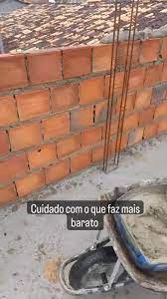
PROBLEMA
Notes:
Um dos maiores problemas da construção civil é encontrar mão de obra qualificada devido ao crescimento do mercado e avanço tecnológico. Esse cenário se repete constantemente em outras áreas como Elétrica, Pintura, Hidráulica, arquitetura entre outros. A ausência desses profissionais acaba causando um atraso no setor.
No mercado brasileiro ainda é predominante a contratação de serviços
informais, o que aumenta a dificuldade em encontrar profissionais qualificados. A busca por esses trabalhadores informais se dá ao grande número de obras e construções, uma vez que, cerca
de 70% são de reforma residenciais, planejadas e administradas pelos
próprios proprietários.

